Slide 1
Operador de Microcomputador
Prof. Luís Fernando

Slide 2
História da Computação
A palavra “computador” vem do verbo “computar” que, por sua vez, significa “calcular”. Sendo assim, podemos pensar que a criação de computadores começa na idade antiga, já que a relação de contar já intrigava os homens.
Dizem que os pastores contavam nos dedos as suas ovelhas, mas, com o número de ovelhas crescendo usar somente os dedos passa a ficar complicado. Começaram, então, a usar pedrinhas, que foram ficando difíceis de carregar... Transformaram-nas em contas.

Slide 3
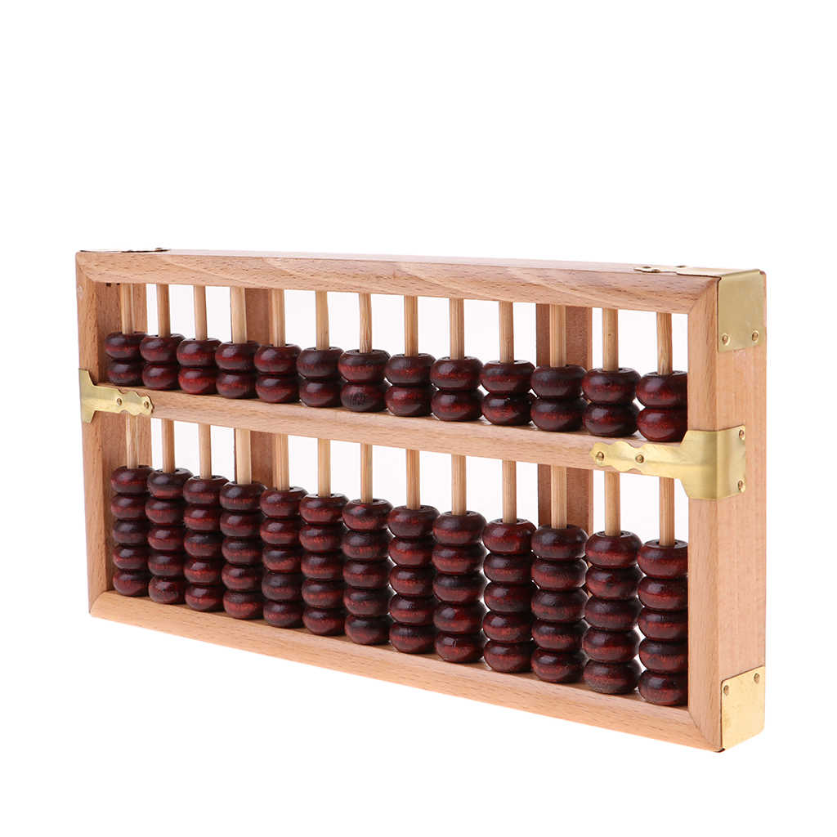
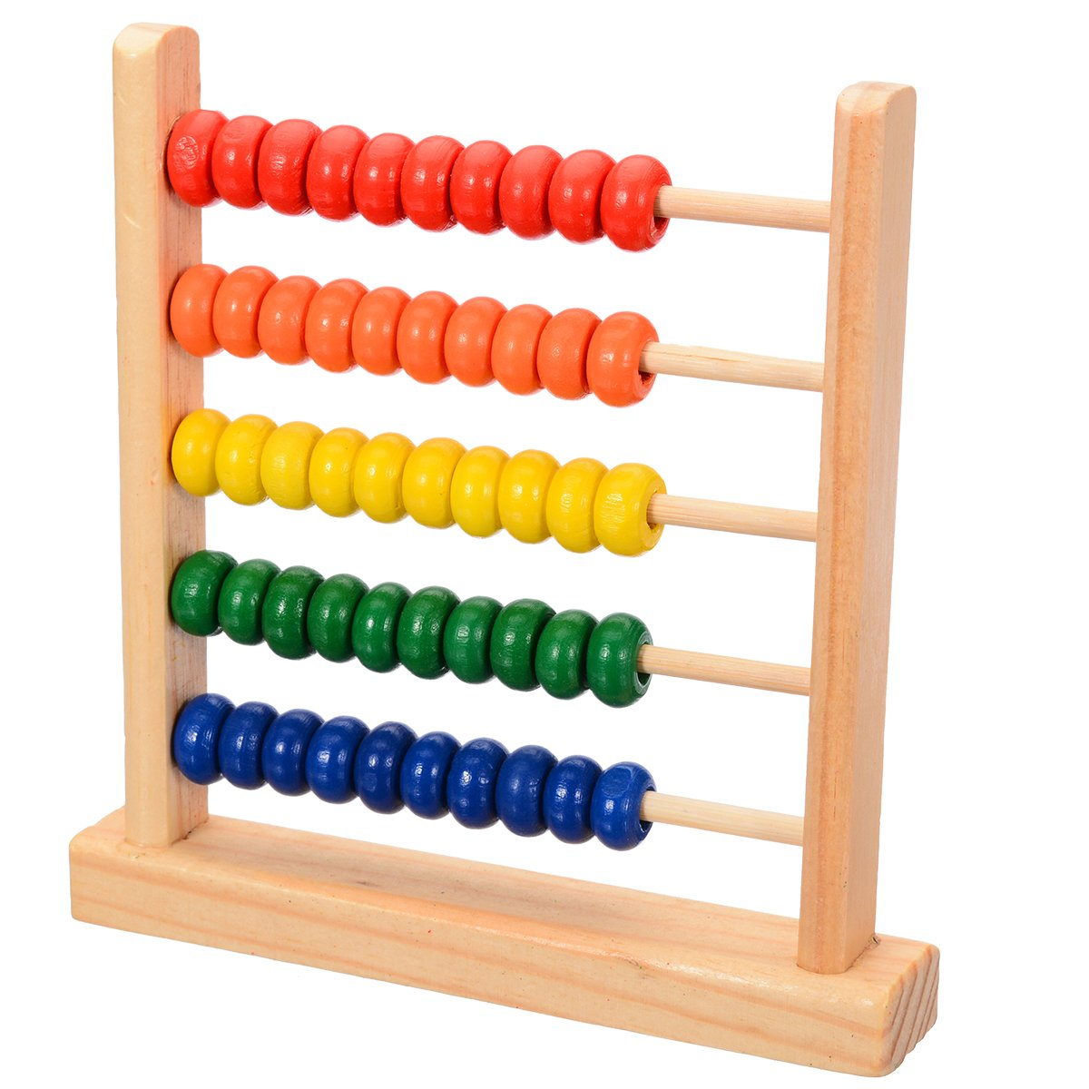
História da computação
Ábaco
Mesopotâmia (2.500 A.C.)

Slide 4
História da computação
Máquina de Pascal (1642)
Aos 19 anos o francês Blaise Pascal construiu a primeira calculadora que efetivamente funcionava.
Usando o princípio de engrenagens dentadas acionadas por alavancas efetuava soma e subtração com oito algarismos. Denominada de Pascaline

Slide 5
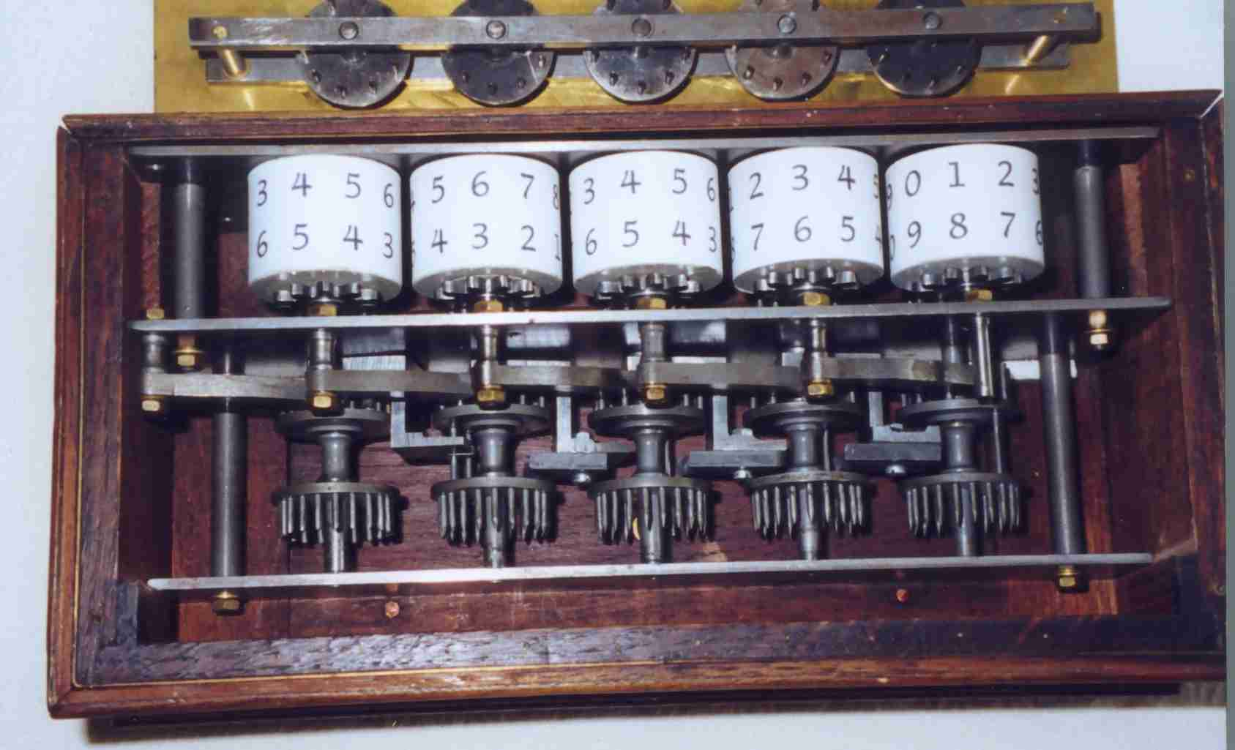
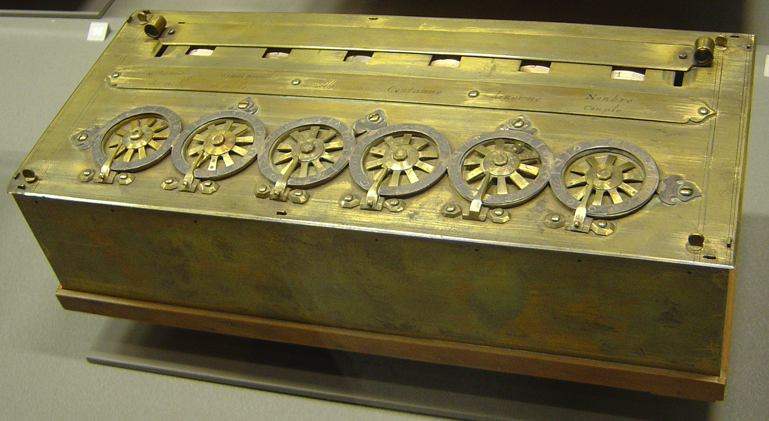
História da computação
Máquina de Pascal (1642)

Slide 6
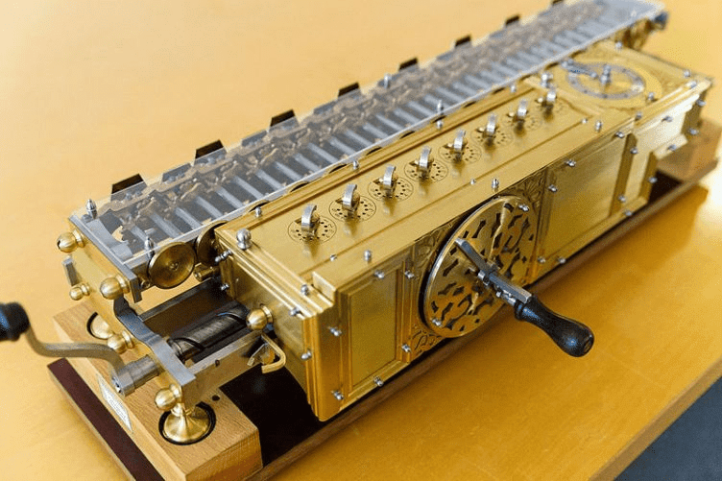
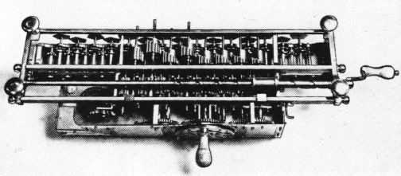
História da computação
Máquina de Leibniz (1672)
O alemão Gottfried von Leibniz construiu outra máquina mecânica capaz de realizar as quatro operações básicas (soma, subtração, divisão e multiplicação).
Sendo considerado o pai das calculadoras de bolso.

Slide 7
História da computação
Cartões Perfurados (1801)
Outro francês, Joseph Marie Jacquard, introduziu, o conceito de armazenamento de informações em placas perfuradas, não para o processamento de dados, mas sim para a tecelagem. Uma das primeiras máquinas programáveis.

Slide 8
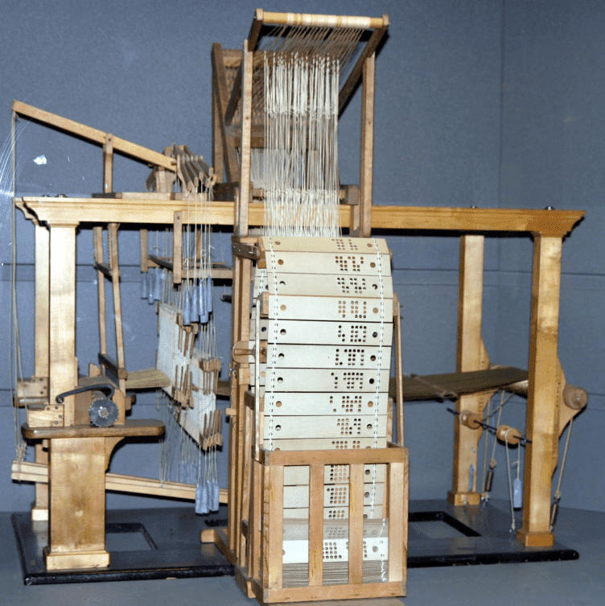
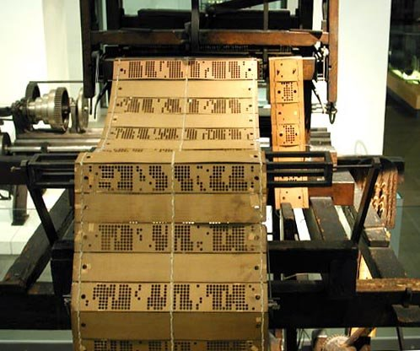
História da computação
Cartões Perfurados (1801)

Slide 9
História da computação
Máquina Diferencial (1822)
Dispositivo mecânico criado por Charles Baddage, a máquina seria capaz de resolver equações polinomiais e calcular logaritmos.
Porém o projeto foi abandonado, sendo retomado em 1991 por historiadores que reconstruíram a máquina fazendo com que ela funcionasse.

Slide 10
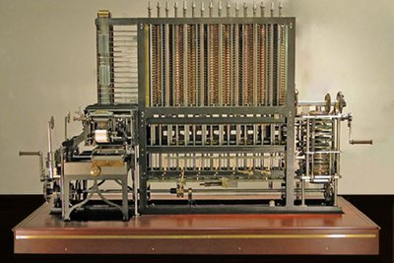
História da computação

Slide 11
História da computação
As gerações dos computadores (IMPORTANTE)
1ª Geração (1940 / 1955) - Válvulas
2ª Geração (1955 / 1965) - Transistor
3ª Geração (1965 / 1980) - Circuitos Integrados
4ª Geração (1980 / dias atuais )

Slide 12
História da computação
Primeira Geração
- Pouca confiabilidade;
- Tinham dispositivos de entrada/saída primitivos (cartões perfurados);
- Baixa velocidade;
- Custo elevado;
- Grande quantidade de energia consumida;
- Necessitavam de grandes instalações de ar condicionado para dissipar o calor;

Slide 13
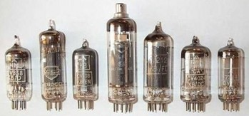
História da computação
Primeira geração

Slide 14
História da computação
COLOSSUS (1942)
Construído pelo governo britânico (Thomas Flowers), com o objetivo de decifrar códigos secretos das máquinas alemãs Enigma. Entrando em operação em 1942, mas por questões de segurança manteve-se secreto por 30 anos. Considerado o primeiro computador eletrônico digital construído no mundo.

Slide 15
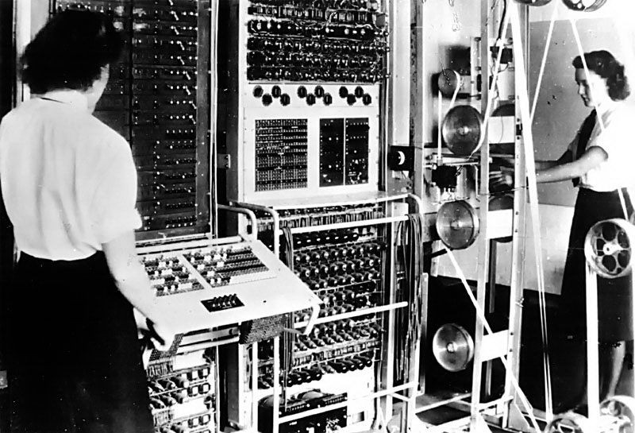
História da computação
COLOSSUS (1942)

Slide 16
História da computação
ENIAC (1946)
Construído com o objetivo de auxiliar o exército americano no processo de mira da sua artilharia pesada.
Para programar o ENIAC era necessário ajustar 6000 chaves e conectar um número imenso de cabos.
- 18000 válvulas
- 1500 relés
- Pesava 30.000Kg
- Consumia 140.000W

Slide 17
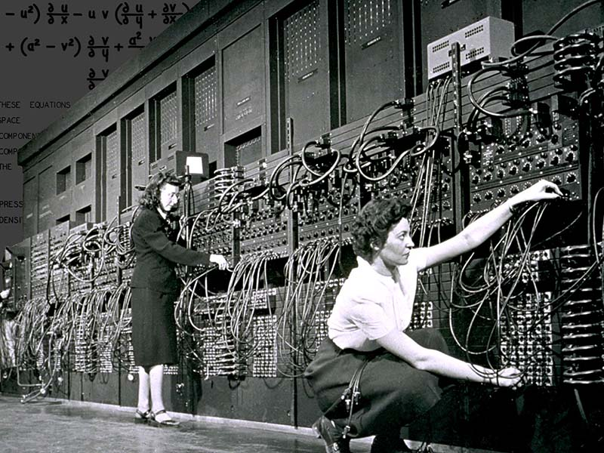
História da computação
ENIAC (1946)

Slide 18
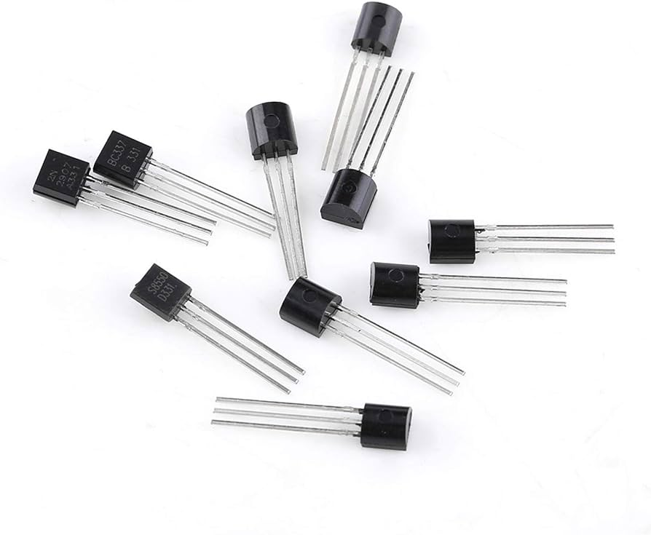
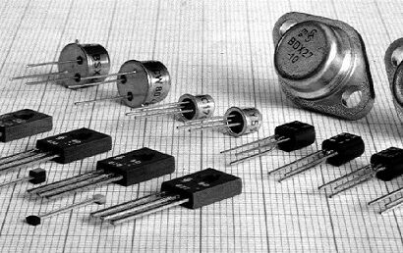
História da computação
Segunda Geração
Foi inventado em 1948 no Bell Labs por John Bardeen, Walter Brattain e William Shockle os quais receberam o prêmio Nobel de física em 1956.
Com o uso dos transistores os computadores ficaram menores, e reduziu drasticamente o número de falhas e a dissipação de calor.

Slide 19
História da computação
TRADIC (1955)
Conclui-se em 1955, o primeiro computador transistorizado, feito pela Bell Laboratories: o TRADIC, o qual possuía 800 transistores discretos e consumia 100W o que representa a vigésima parte da energia consumida por um computador a válvula equivalente.
Construído para rastreamento durante a varredura marinha.

Slide 20
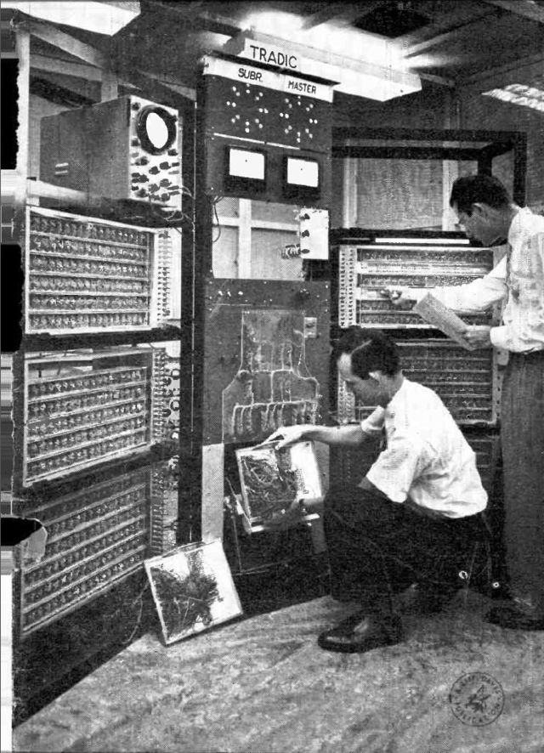
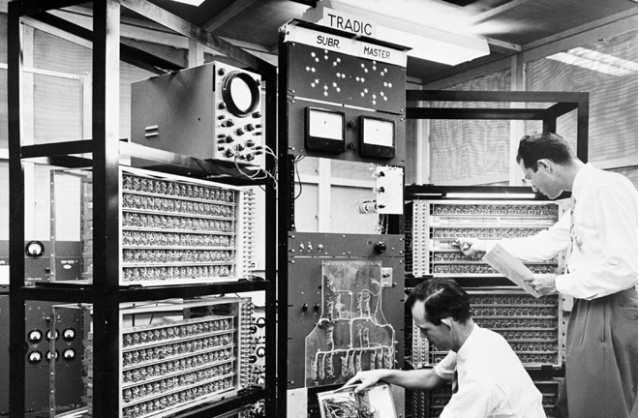
História da computação
TRADIC (1955)

Slide 21
História da computação
TX-0 (1955)
O primeiro computador transistorizado de propósito geral e programável era uma máquina de 16 bits, construída no MIT, chamava-se TX-0 (Transistorized eXperimental computer 0)

Slide 22
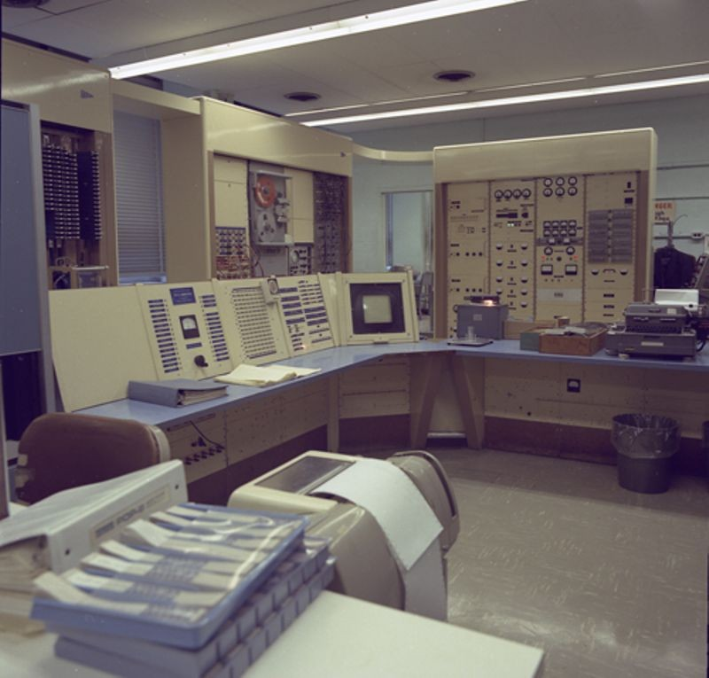
História da computação
TX-0 (1955)

Slide 23
História da computação
IBM 305 RAMAC
Lançado em 1955 o primeiro disco magnético o com capacidade de 5MB.
IBM 7094 (1959)
Tinha clock de 500KHz e uma memória de 32K palavras de 36 bits cada. Com o lançamento das máquinas 7090 e 7094 marcou o início do domínio da IBM na computação científica durante a década de 1960

Slide 24
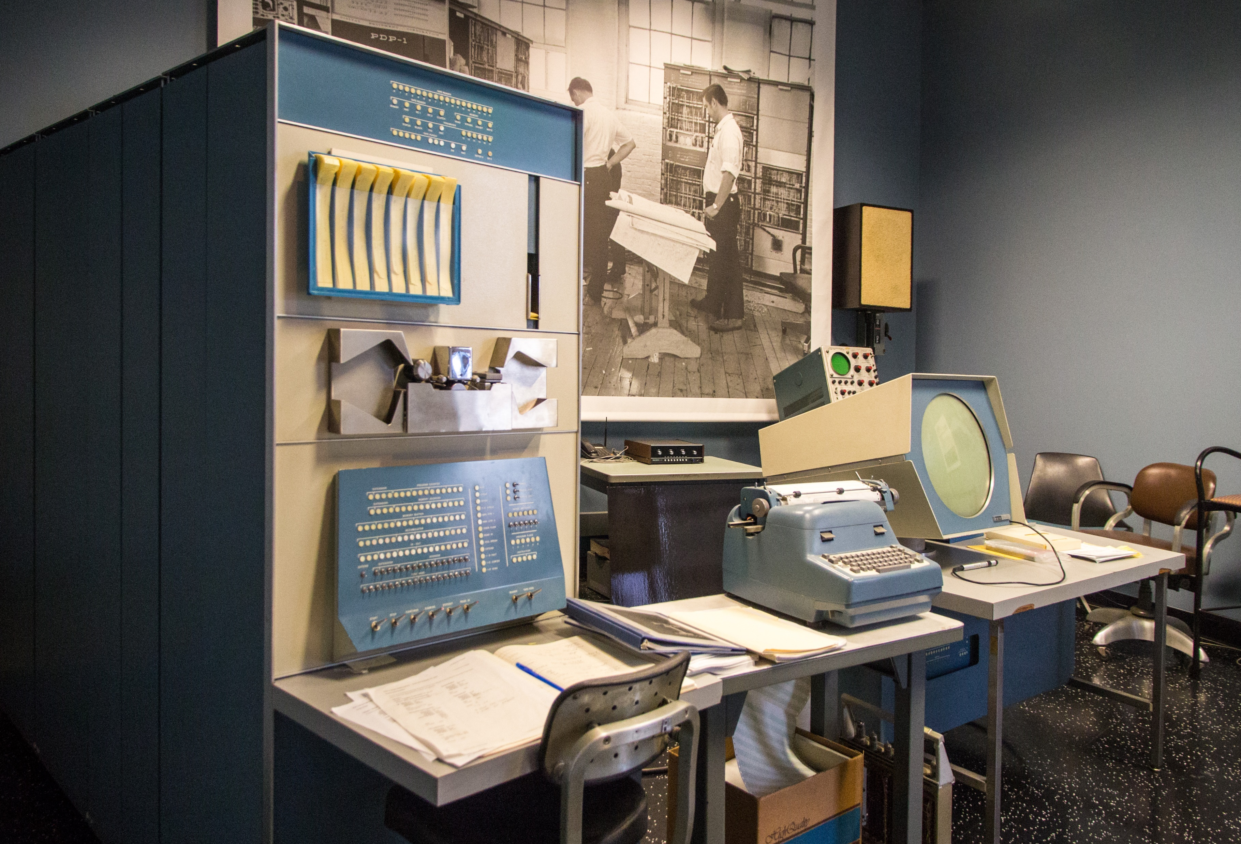
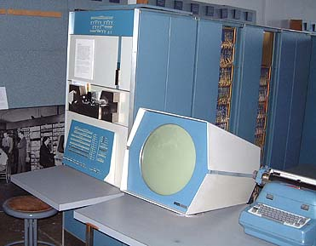
História da computação
PDP-1(1960)
Fabricado pela DEC (Digital Equipment Corporation), tinha 4K de palavras de 18 bits e um clock de 200KHz e tinha um preço acessível para época, U$120.000,00. Vinha com monitor e era necessário apenas um operador, sendo o precursor dos minicomputadores

Slide 25
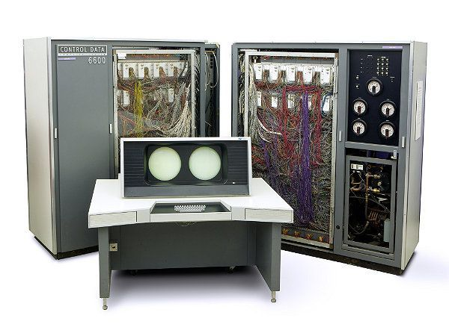
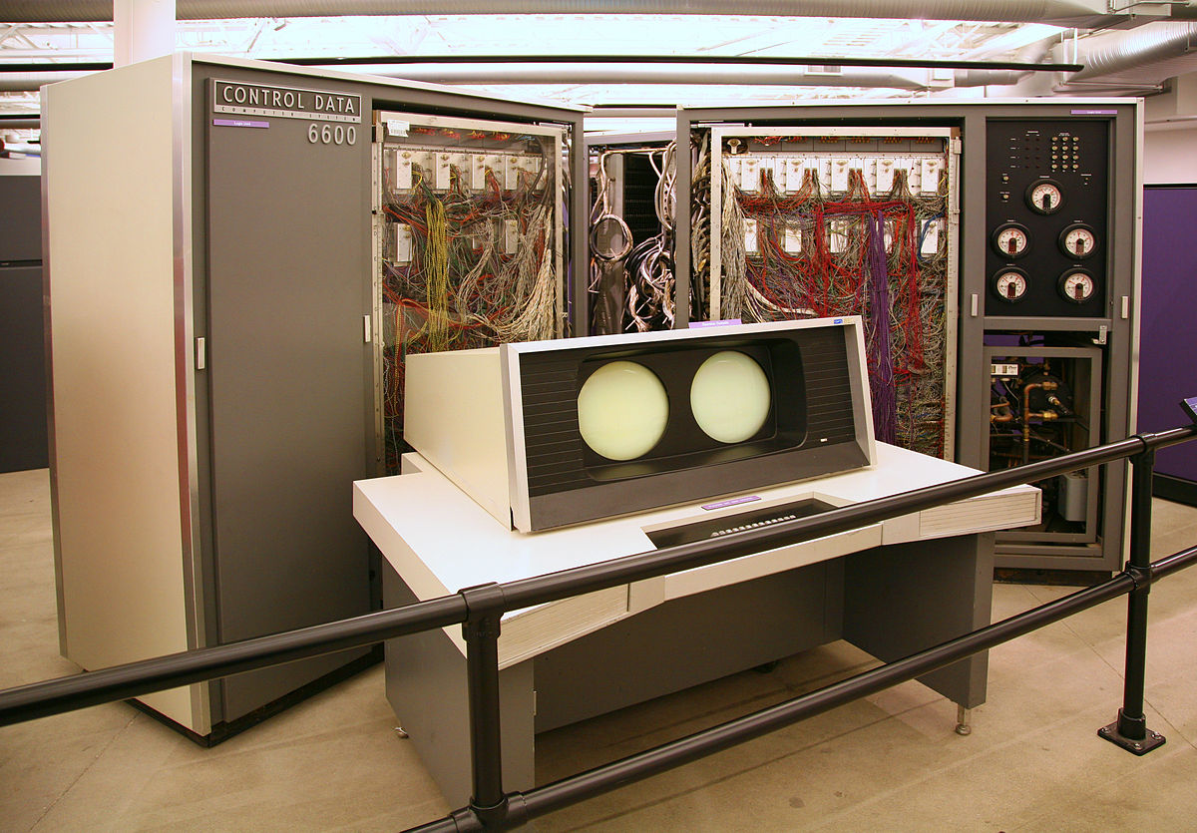
História da computação
CDC 6600 (1964)
Desenvolvida pela Control Data Corporation (CDC) era uma ordem de magnitude mais rápida que o 7094. O segredo da velocidade dessa máquina estava no processamento paralelo.
O CDC era uma máquina que estava a décadas à frente do seu tempo, servindo de base para muitos dos projetos de computadores modernos

Slide 26
História da computação
Terceira Geração
Os engenheiros da Texas Instruments desenvolveram o CI (Circuito Integrado), também conhecidos como pastilhas e chips. Esses chips incorporaram, numa única peça de dimensões reduzidas, várias dezenas de transistores já interligados, formando circuitos eletrônicos complexos.

Slide 27
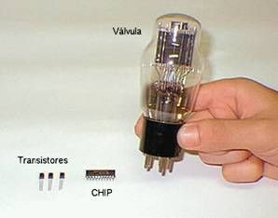
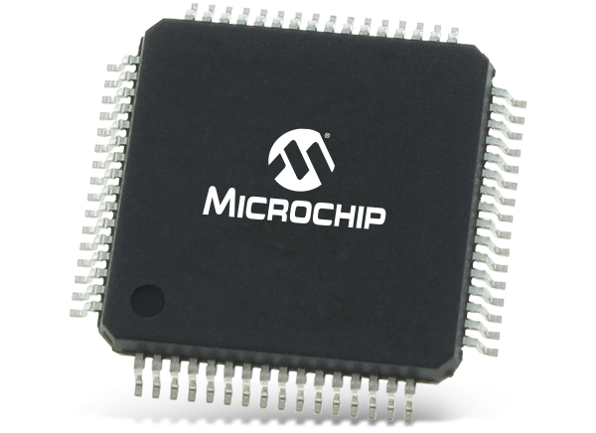
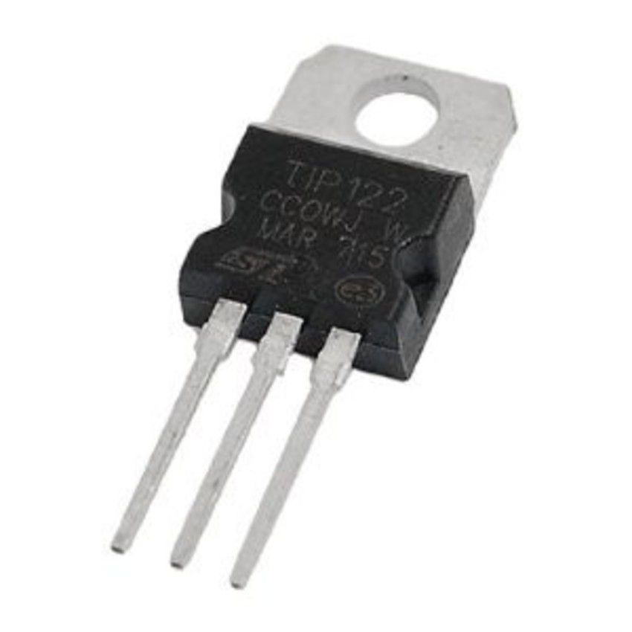
História da computação
Terceira Geração

Slide 28
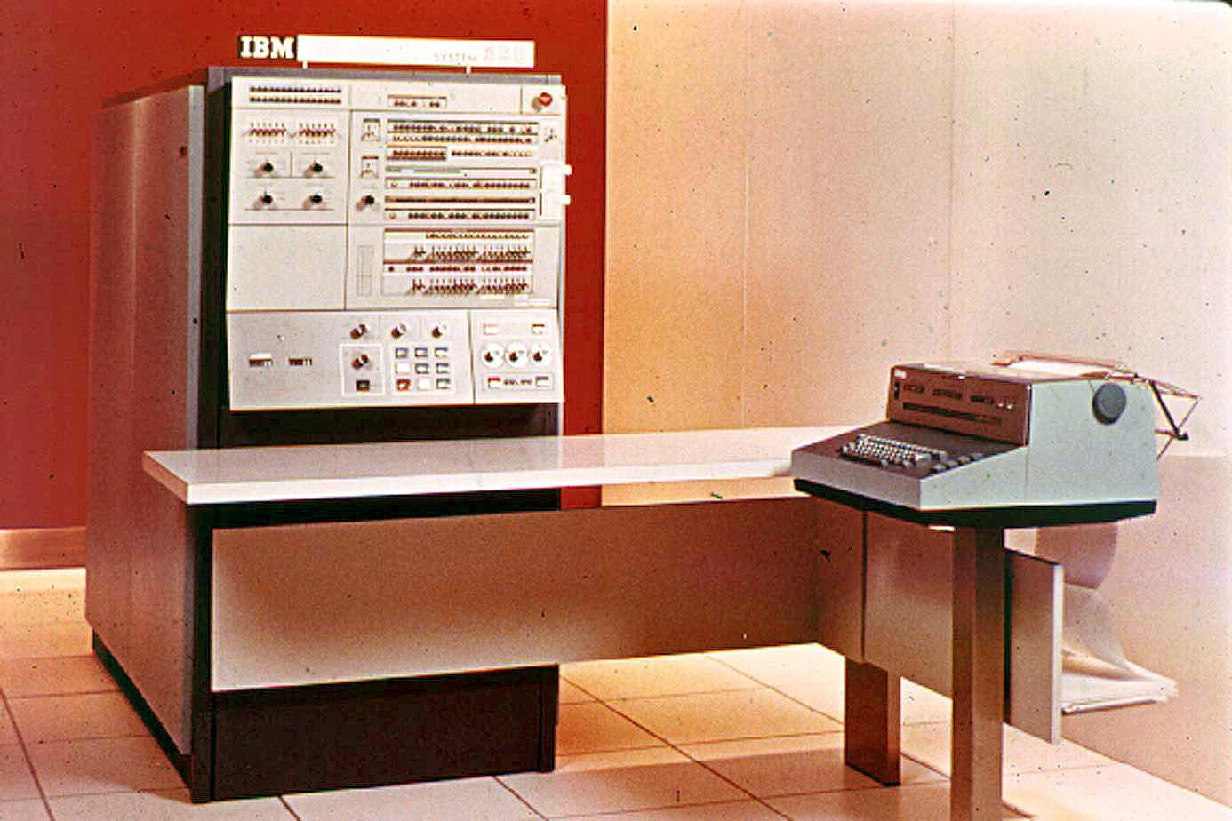
História da computação
IBM System/360 (1964)
Construído com CIs, projetado tanto para computação científica quanto para rodar aplicações comerciais. Não sendo um único computador, mas sim uma família com custos e performance diferentes. Com clock que variava de 1 a 4 Mhz e a possibilidade de multiprogramação.

Slide 29
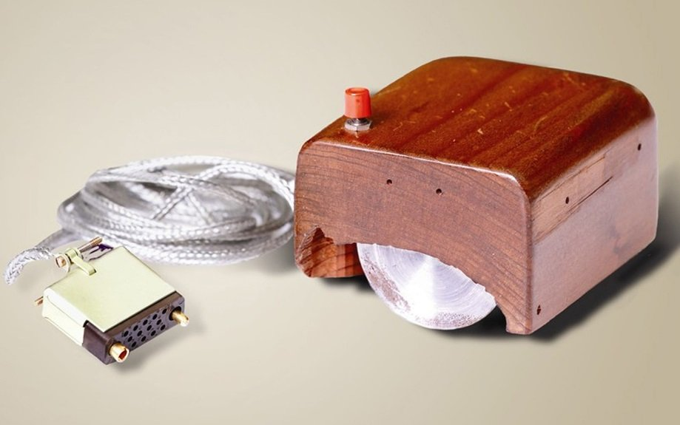
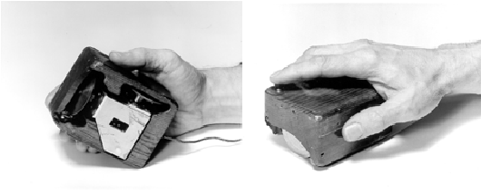
História da computação
Mouse (1964)
Inventado por Douglas Engelbart (EUA), se tornando um dos dispositivos mais importantes para interface homem-máquina.

Slide 30
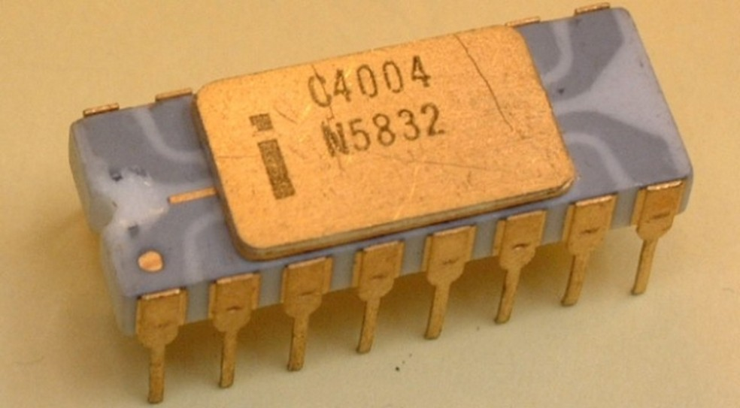
História da computação
Intel 4004 (1971)
O primeiro microprocessador fabricado no mundo foi o Intel 4004. Desenvolvido para Busicom, um fabricante de calculadora japonês, os 4004 tinham 2250 transistores e podiam executar até 90.000 operações por segundo (4 bits)

Slide 31
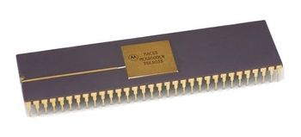
História da computação
Motorola 68000 (1976)
O microprocessador Motorola 68000 apresentou uma velocidade de processamento muito superior a seus concorrentes.

Slide 32
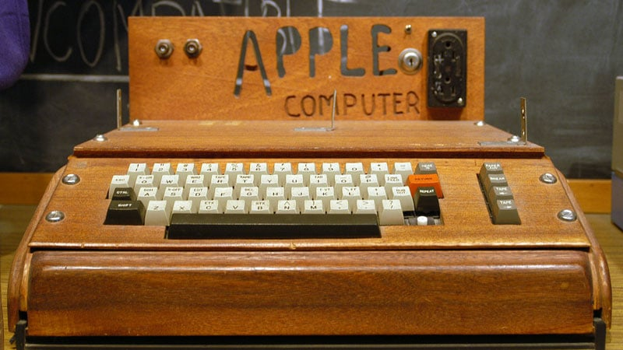
História da computação
Apple 1 (1976)
Steve Wozniak projetou o Apple I e utilizou o processador 6800 da Motorola ou invés do popular 8080 da Intel (devido ao custo).

Slide 33
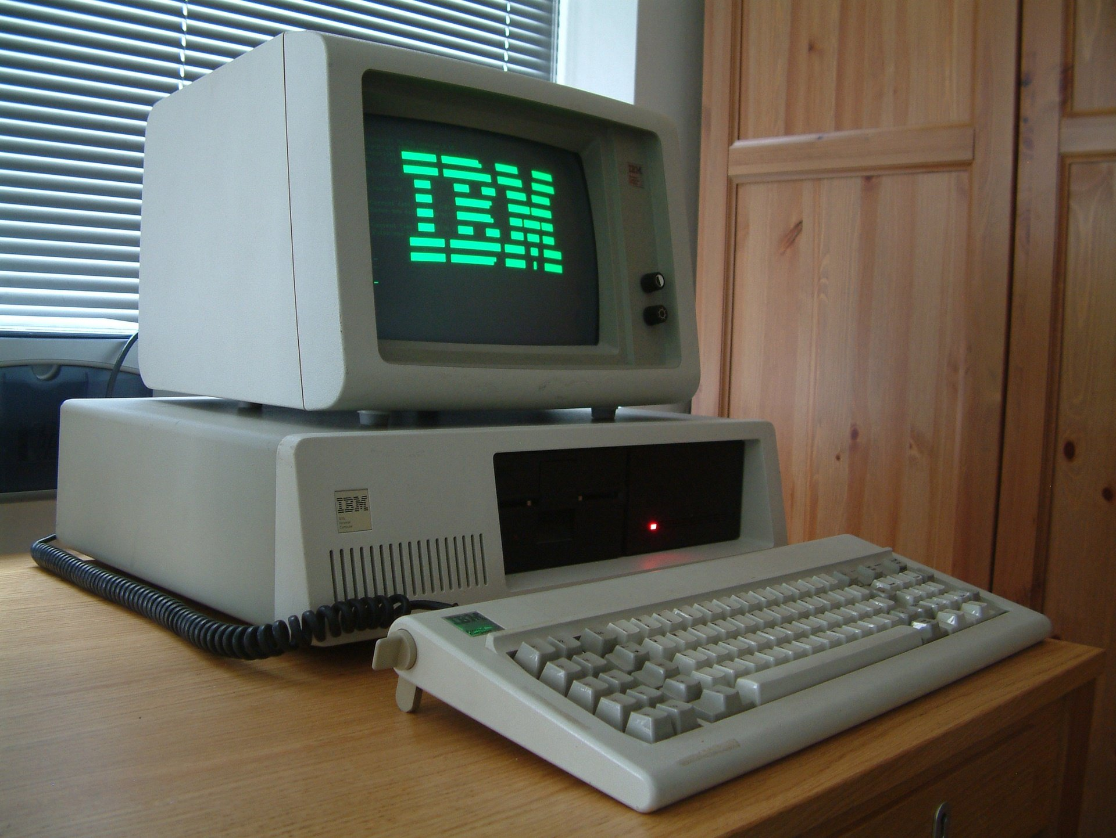
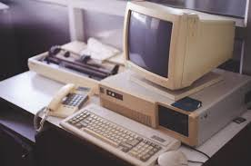
História da computação

